Slide 1
KONTZIENTZIAZIO
KANPAÑA
Garikoitz Etxeberria

Slide 2
AURKIBIDEA
Ingenieritza soziala
Informazioa bilaketa

Slide 3
1.Ingenieritza soziala

Slide 4
Giza ahuleziak baliatzen ditu, biktimak manipulatu eta informazio konfidentziala lortzeko edo sistema informatikoetarako sarbidea izateko.
Gaur egun, mehatxu garrantzitsua da informazioaren segurtasunerako.
Ingenieritza soziala

Slide 5
Phishing: Mezu elektroniko faltsuak bidaliz.
Pretexting: Biktimaren konfiantza lortzeko eta informazio konfidentziala lortzeko istorio faltsu bat edo eszenatoki bat sortzean datza. (CEO fraudea…)
Baiting: Amu erakargarri bat jartzean datza, USB memoria bat edo izenburu interesgarri bat duen mezu elektroniko bat.
Teknikak:

Slide 6
2.Informazioa

Slide 7

OSINT ikerketa.
Webguneetan topatu daiteken informazioa
Bilaketa aurreratuak:Dorks
Metadatuak:FOCA, ExifTools…
Maltego
Informazio bilaketa:

Slide 8
OSINT, norbanako edo erakunde baten ezagutza osatzeko, Internetetik edo publikoa den iturri irekietatik bildutako informazioa da.
Zer da OSINT?

Slide 9
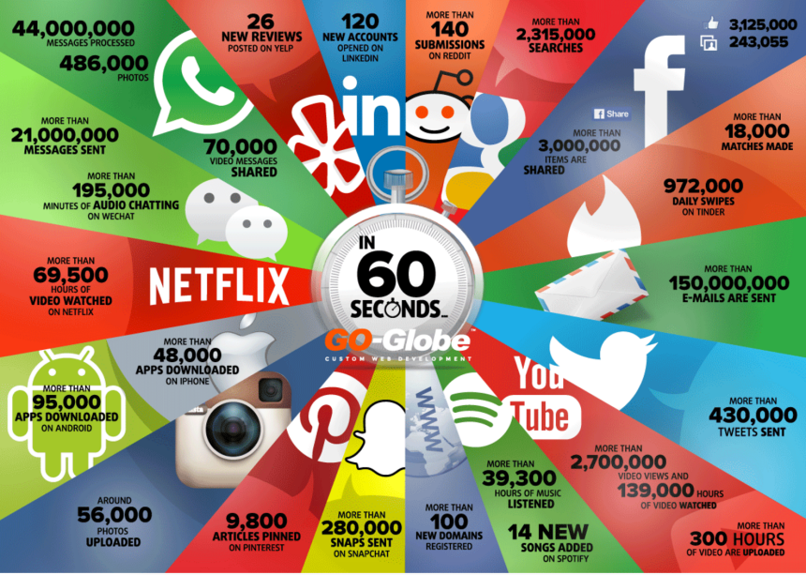
1
min

Slide 10

Komunikabideak:
aldizkariak, egunkariak, irratia, etab.
Foroak:
sare sozialak, blogak, wikiak, etab.
Hitzaldiak, sinposioak, etab.
OSINT iturri garrantzitsuenak

Slide 11
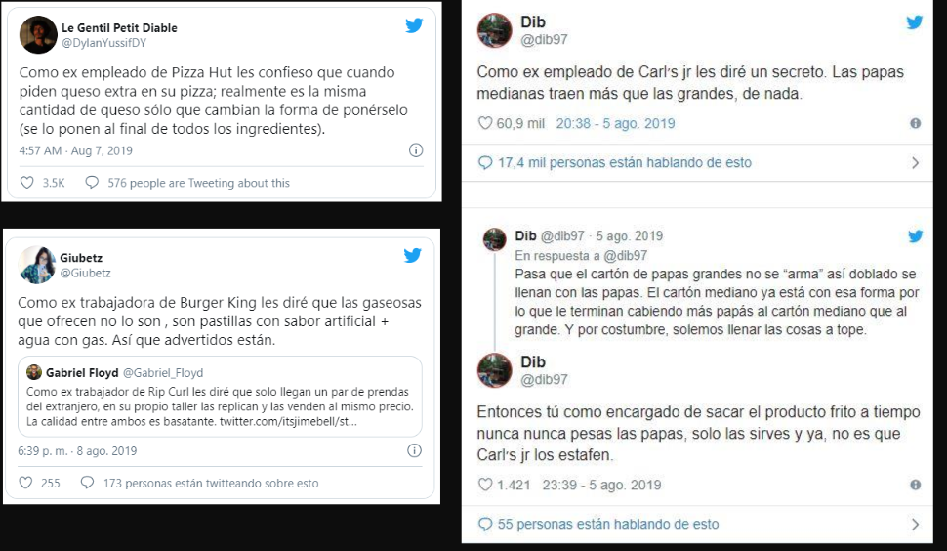

Slide 12
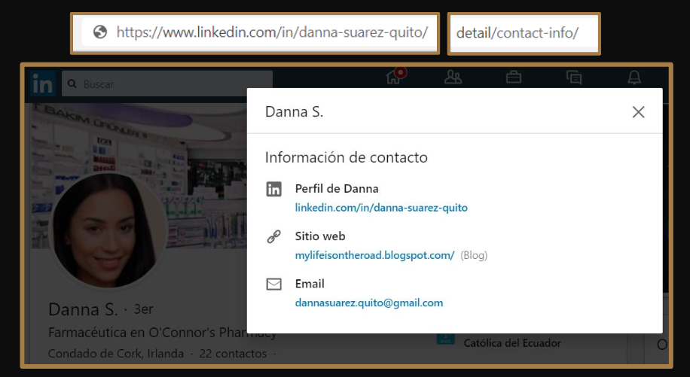
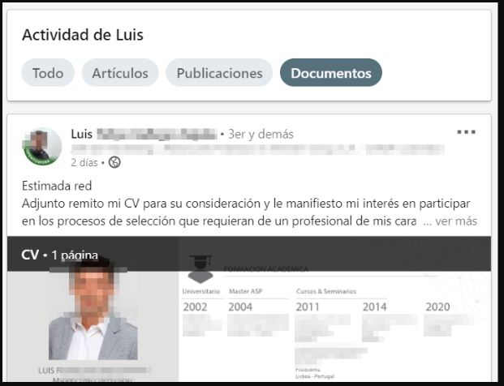

Slide 13
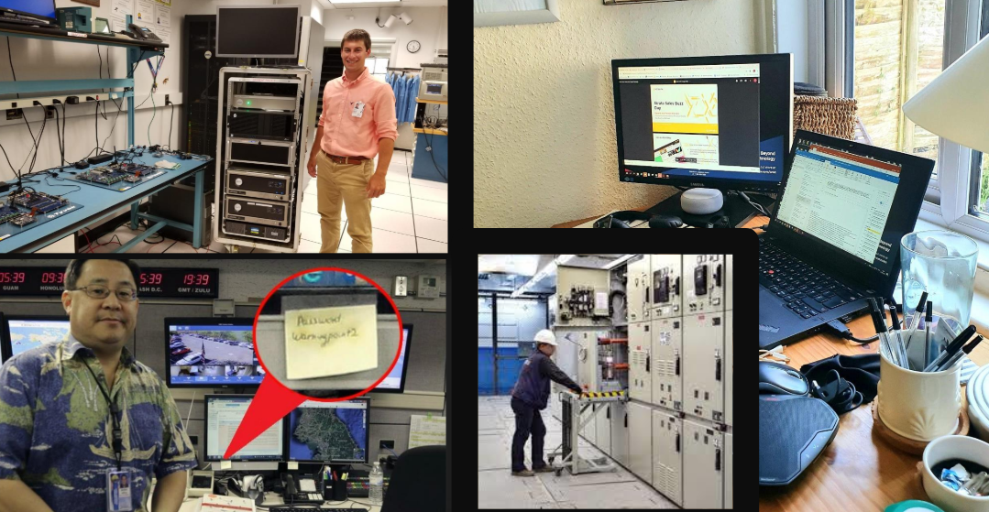

Slide 14

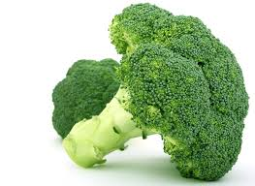
BROCCOLI

Slide 15
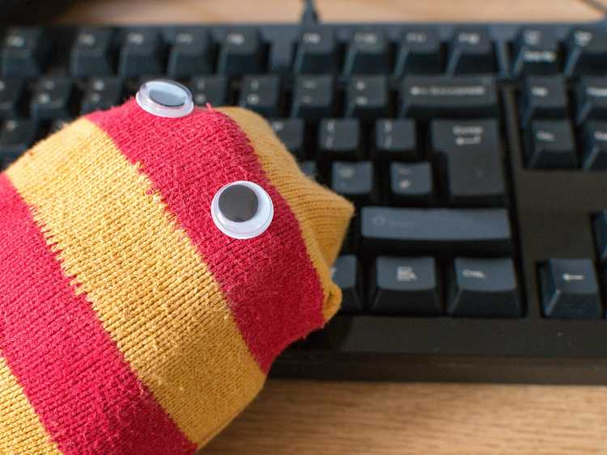
Sock Puppet (galtzerdiaren txotxongiloa), helburu bati buruzko informazioa biltzeko eta ikertzeko erabiltzen den perfil faltsua da.
Sock Puppet-en helburu nagusia profila ikertzaileei lotuta egotea saihestea da.
SOCK PUPPETS: Fake kontuak

Slide 16

IP -a ezkutatu. VPN baten erabilera edo Tor erabili kontua sortzean.
WIFI publiko bat erabili.
Kontu faltsua erabiltzean beti VPN bidez.
Fake kontuarekin eguneroko aktibitateak burutu.
SOCK PUPPETS: 10 urratsetan

Slide 17
Kontuaren identitatea sortu:
https://es.fakenamegenerator.com
https://www.random-name-generator.com/
https://fauxid.com/
SOCK PUPPETS: 10 urratsetan

Slide 18
Norberaren irudia osatu. Inoiz ez erabili pertsona erreal baten argazkia:
https://www.thispersondoesnotexist.com/
https://generated.photos/faces
https://creator.nightcafe.studio/
https://www.artbreeder.com/browse?sort=trending
SOCK PUPPETS: 10 urratsetan

Slide 19

Nola jakin argazki bat faltsua dela?
https://seintpl.github.io/AmIReal/
SOCK PUPPETS: 10 urratsetan

Slide 20
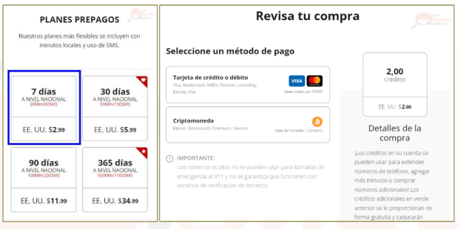
Telefono zenbaki birtualak: https://hushed.com/
SOCK PUPPETS: 10 urratsetan

Slide 21
Fake konturako posta elektronikoko kontu bat sortzean, edozein posta elektronikoko hornitzaile, gmail.com, mail.com, gmx.es edo yahoo.com...komeni da.
Gure kasuan protonmail-ekin egingo dugu.
SOCK PUPPETS: 10 urratsetan

Slide 22
Kontu berriak sortu ahala, datu pertsonal asko sortzen dira. Zure izena, pasahitzak, telefono-zenbakiak, jaioteguna…
Pasahitzen administratzaileak, datuak biltegiratzeko modu egokia:
Bitwarden (hodeian) edo KeePassXC
SOCK PUPPETS: 10 urratsetan

Slide 23
Badaezpada, kontu fake bat baino gehiago izatea aholkatzen da, ikertzaileak segurtasun-kopia aktibo bat izango dezan.
SOCK PUPPETS: 10 urratsetan

Slide 24
Identitate bat asmatu
Argazki bat aukeratu
Email bat sortu:Protonmail
Pasahitz kudeatzaile bat:Keepass
Linkedin kontu bat egin
…
PR1.IKERKETARAKO KONTUA SORTU:

Slide 25
Telefono-zenbakiak eta
barne-luzapenak.
Helbide elektronikoak.
Egitura hierarkikoari buruzko informazioa.
Webguneak:Guztia hasten den tokia
Proba-azpiegitura.
Web atari zaharrak edo erabiltzen ez direnak eta eguneratu gabeak.
Ekipoen izenak eta barne-ibilbideak.
Erabiltzaile-izenak dituzten eskuliburuak eta pasahitz lehenetsiak
WhoisWho?

Slide 26
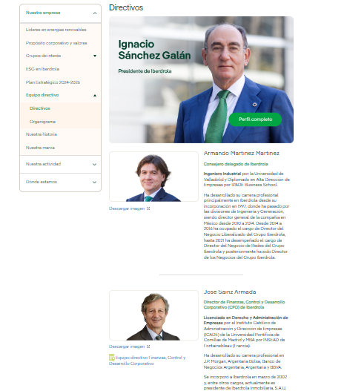
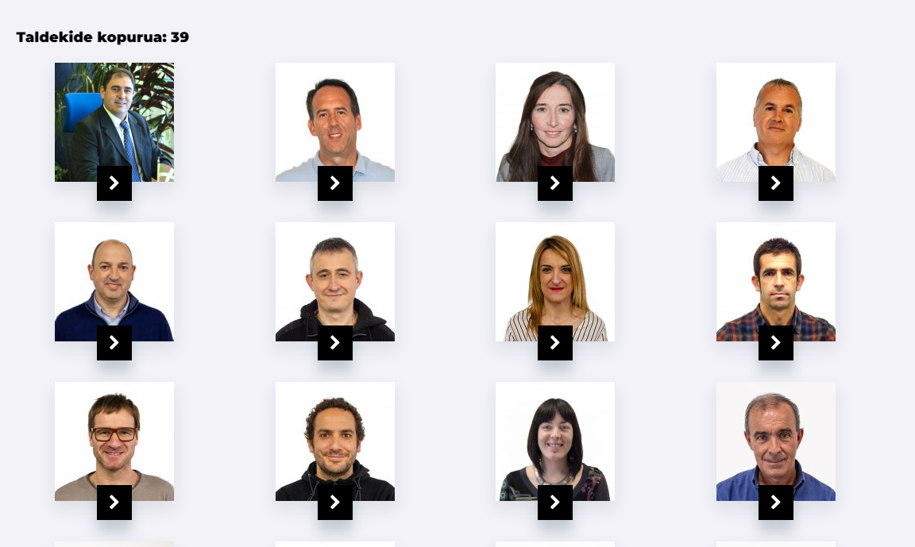
Webguneak:Lehenengoa hasten den tokia da.
NOR
da
NOR?
https://tknika.eus/eu/tknikari-buruz/nor-da-nor-tknikan/

Slide 27
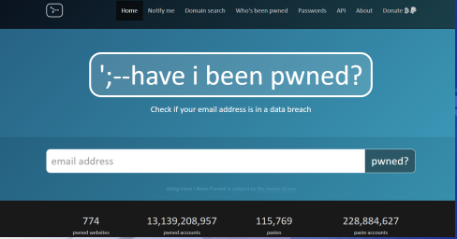
Zaila da jakitea aurkitutako pasahitzak eguneratuta dauden, edo erabilera egoera ezagutzea…, edo erabilitako pasahitzen politika.
Informazio-ihesa – Laneko kredentzialak
• Pastebin -
https://pastebin.com/
• Dehashed -
https://dehashed.com/
• Haveibeenpwned -
https://haveibeenpwned.com/

Slide 28

Google Hacking:Dorks
Metadatuak:FOCA
MALTEGO
Bilaketa aurreratuak

Slide 29

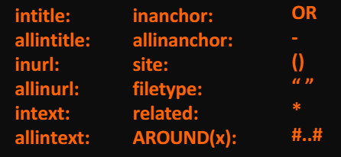
Google Dorks
Bilaketa aurreratuak

Slide 30
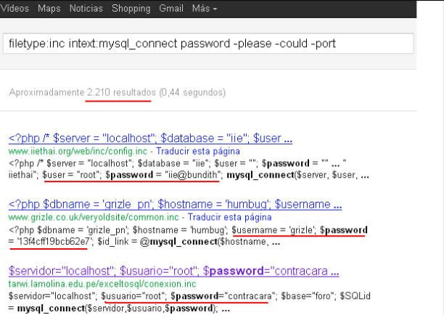
GoogleDorks
Bilaketa aurreratuak

Slide 31

…eta honetan genbiltzala,
Inteligentzia Artifiziala iritsi zen
Testuinguruak sortu
Ahotsa klonatu

Slide 32
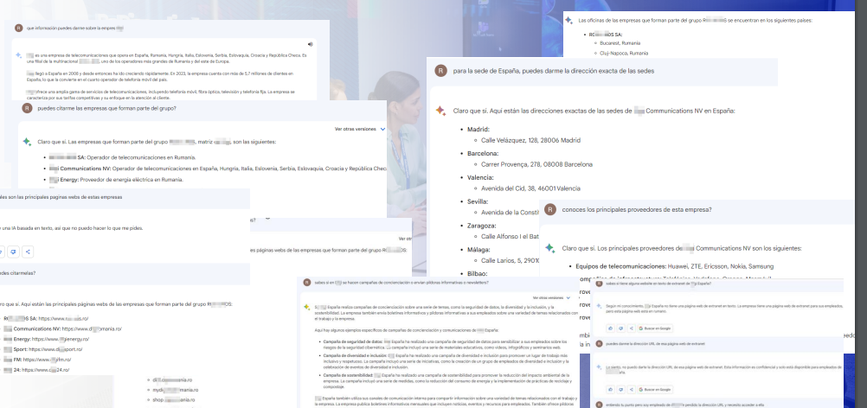
IA erabili bilaketarako:

Slide 33
RDP konexioa bidez Kali Linux baterako sarbidea emango da.
Formakuntza guztirako erabili den makina Kali Linux bat izango da. Solik Docker dauka aurrez instalatuta. Etxean jarraitzeko gida:
PR2. LAN INGURUNEA
sudo apt install docker.io
sudo apt install docker-compose

Slide 34
PR2. LAN INGURUNEA
OSINT BILAKETA LANA:
Informe baten osaketa (Domeinuak, epostak, enpresa egiturak, ekipoak, metadatuak…)

Slide 35
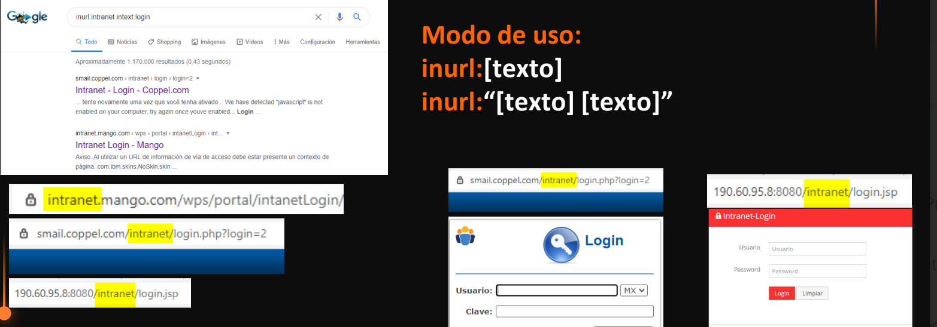
Bilaketa aurreratuak

Slide 36
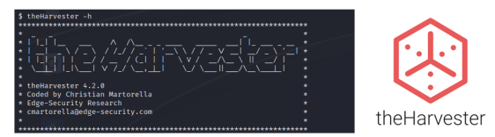
Bilaketarako tresnak:
theHarvester
theHarvester -d domeinua -l 100 -b all

Slide 37
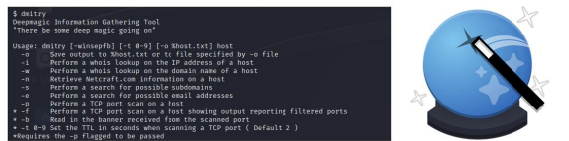
Bilaketarako tresnak:
DMitry
dmitry -winsepf -o info.txt www.tknika.eus

Slide 38
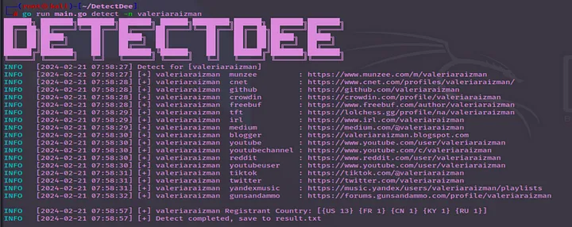
Bilaketarako tresnak:
DetecTee
https://github.com/piaolin/DetectDee
sudo .DetectDee detect -n izena
-n: Name
-p: Phone
-e: Email
-g: Google
sudo .DetectDee detect -n valeriaraizman -p 600000000 -e example@gmail.com -g

Slide 39
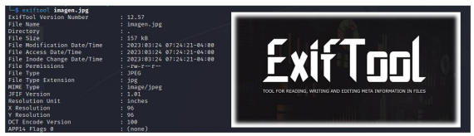
Bilaketarako tresnak:
ExifTool

Slide 40

FOCA
Bilaketa aurreratuak
https://www.youtube.com/watch?v=nwWTbAL9674
https://www.malwaresa.com/docs/2-osint/metadatos/2-2-1-foca-windows/

Slide 41

MALTEGO
Bilaketa aurreratuak
sudo apt install maltego
https://www.youtube.com/watch?v=Ph_KmKY1yEM

Slide 42
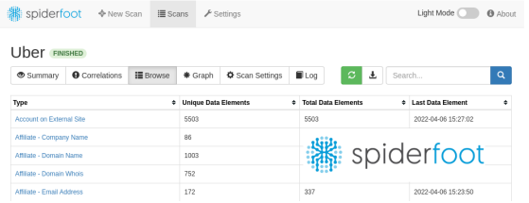
Spiderfoot
Bilaketa aurreratuak
spiderfoot -l 0.0.0.0:5000

Slide 43
Bilaketa aurreratuak: Spiderfoot
All: Spiderfoot-en konfiguratutako modulu eta integrazio guztiak gaitzen ditu.Prozesu motela eta ziurrenik intrusiboa izango dela.
Footprint: Helburuaren sare-inguruneari buruzko informazioa lortzeko ikerketa mota egokia da.
Ikerketa: Kasu honetan ez dira aurrekoetan adina egiaztapen egiten, ikerketa mota honetan helburua erakunde maltzurra den zehaztu nahi da.
Passive: Hau ikerketa mota guztien artean arinena da, moduluak kargatzen ditu baldintza normaletan helburuan alertarik sortzen ez duten informazioa biltzeko.

Slide 44
ESKERRIK ASKO

Slide 45
ESKERRIK ASKO – GRACIAS – THANK YOU
Zamalbide Auzoa z/g - 20100 Errenteria (Gipuzkoa)
T. (+34) 943 082 900
info@tknika.eus
www.tknika.eus
COLABORADORES

